Slide 1


Centro de Investigación e Innovación en
Tecnologías de la Información y Comunicación
MAESTRÍA EN CIENCIA DE DATOS E INFORMACIÓN
Actividad 4A — Reporte de Investigación
El Problema del Transporte: Formulación Primal-Dual, Representación en Grafos y Aplicaciones
Tema 5: El Problema del Transporte
ASIGNATURA
Matemáticas 2026-1
POR
DOCENTE
Dra. Briceyda B. Delgado
Equipo 5: Andrés Rangel · Santiago Mendoza · David Rodríguez · Bryan Rodríguez
UNIDAD
Unidad 3 — Optimización y Programación Lineal
CIUDAD DE MÉXICO
Mayo de 2026

Slide 2

INFOTEC · M.C.D.I. · Matemáticas 2026-1
CONTENIDO
Índice
Estructura de la presentación
01
Introducción, Desarrollo y Formulación Matemática
02
Dualidad, Precios Sombra y Grafos Bipartitos
03
Ejemplo 1 y otras Aplicaciones Prácticas
04
Ejemplo 2, Limitaciones y Conclusiones
M.C.D.I.
— 2 / 20 —
Equipo 5

Slide 3
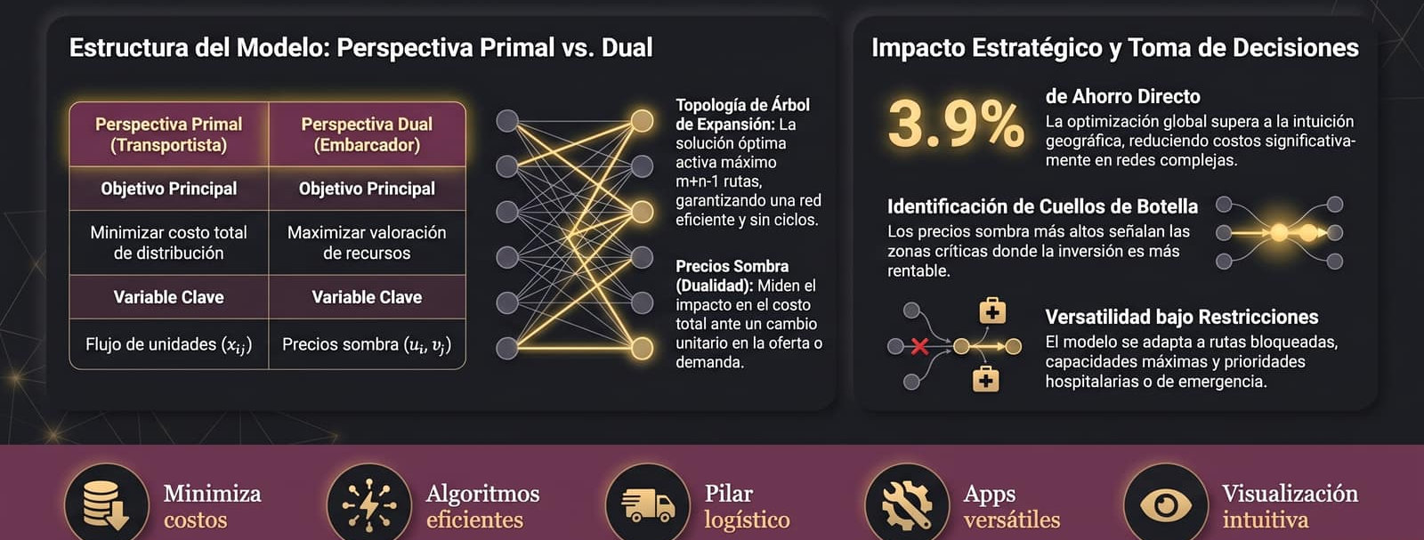
INFOTEC · M.C.D.I. · Matemáticas 2026-1
SECCION 1
03. ¿Qué es el Problema del Transporte?
El Problema del Transporte es un modelo de programación lineal diseñado para minimizar los costos de distribución. Su potencia reside en la dualidad, que permite no solo encontrar el costo mínimo (Primal), sino también entender el valor marginal de los recursos mediante precios sombra (Dual).
CONCEPTO CLAVE
El PT es la célula básica de la optimización en redes: todo problema de flujo de costo mínimo puede modelarse como uno o varios PT.
M.C.D.I.
— 3 / 20 —
Equipo 5

Slide 4
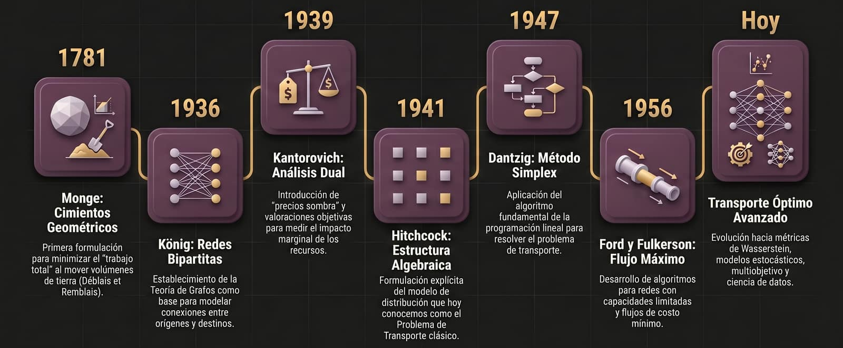
INFOTEC · M.C.D.I. · Matemáticas 2026-1
SECCION 1
04. Hitos Históricos
1781 — Monge: Déblais et Remblais. Primera formulación geométrica del transporte.
1936 — König: Teoría de Grafos. Base matemática de redes bipartitas.
1939 — Kantorovich: Valoraciones objetivas. Primer análisis dual y precios sombra.
1941 — Hitchcock: formulación explícita con estructura algebraica completa.
1947 — Dantzig: Método Simplex aplicado al problema de transporte.
1956 — Ford y Fulkerson: flujo máximo en redes, flujo de costo mínimo.
Hoy: transporte óptimo (Wasserstein), estocástico y multiobjetivo.
PUNTO FUNDAMENTAL
De Monge (1781) al Simplex de Dantzig (1947) y los flujos de Ford-Fulkerson (1956): 175 años de refinamiento matemático.
1781
1936
1939
1941
1947
1956
Hoy
Monge
König
Kant.
Hitch.
Dant.
F&F
Ext.
M.C.D.I.
— 4 / 20 —
Equipo 5

Slide 5
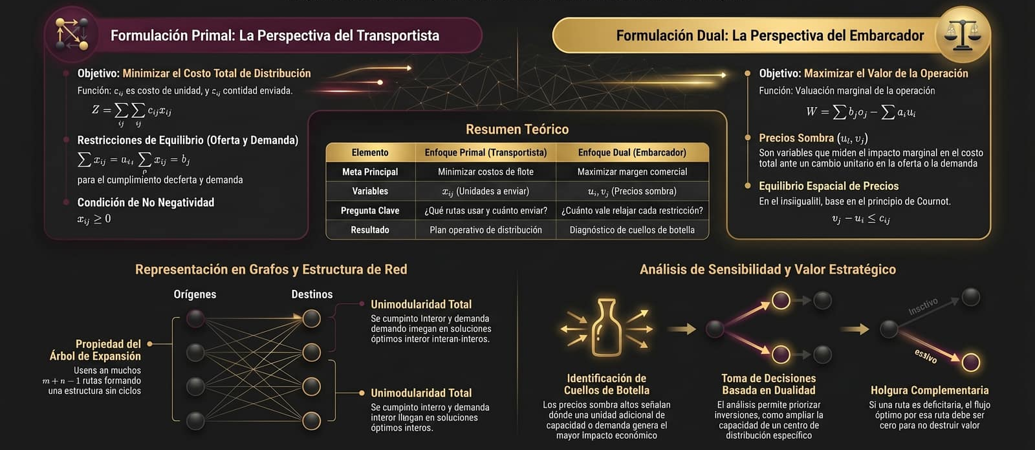
INFOTEC · M.C.D.I. · Matemáticas 2026-1
SECCION 1
05. Fundamentación Matemática
M.C.D.I.
— 4 / 20 —
Equipo 5

Slide 6
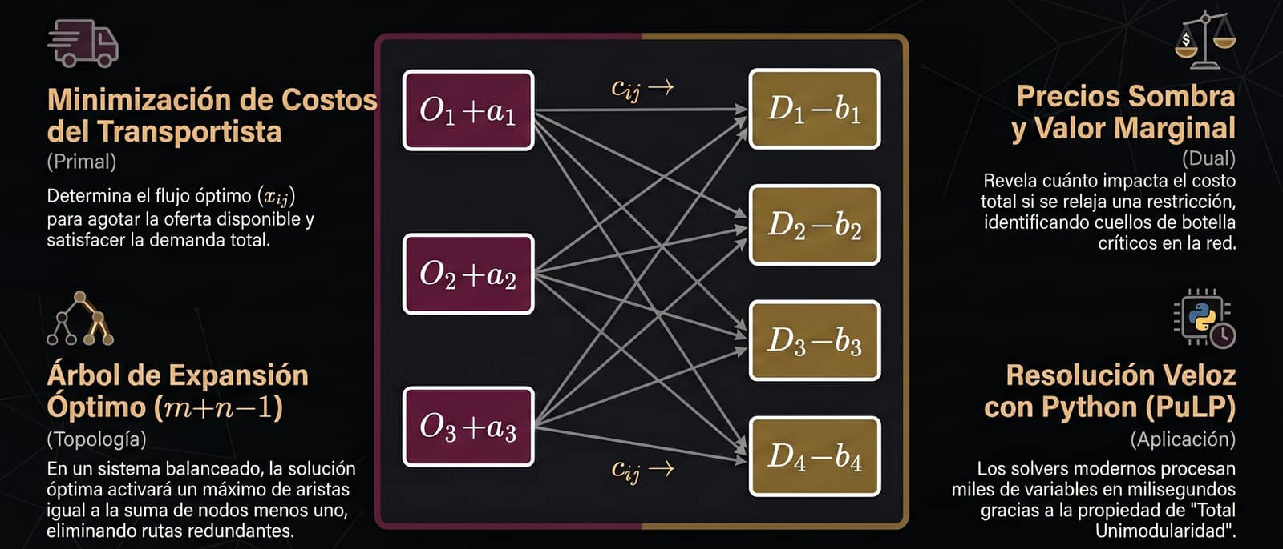
INFOTEC · M.C.D.I. · Matemáticas 2026-1
SECCION 1
06. Estructura Topológica del Grafo
M.C.D.I.
— 5 / 20 —
Equipo 5

Slide 7
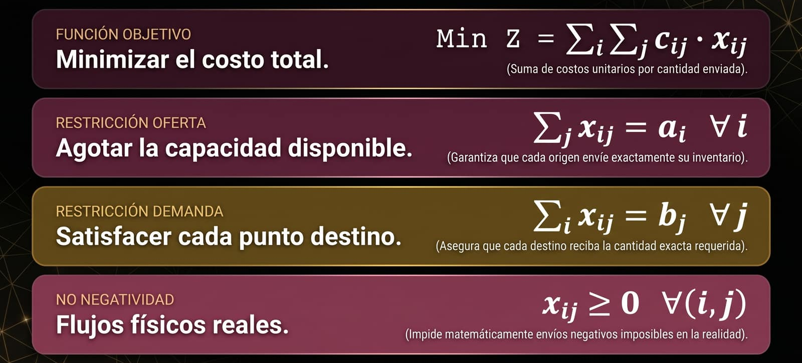
INFOTEC · M.C.D.I. · Matemáticas 2026-1
SECCION 2
07. Formulación del Modelo Primal — Perspectiva del Transportista
Parámetros: m orígenes con oferta aᵢ · n destinos con demanda bⱼ · cᵢⱼ costo unitario · xᵢⱼ unidades enviadas.
Sistema balanceado: Σaᵢ = Σbⱼ.
Función Objetivo: Minimizar Z = Σᵢ Σⱼ cᵢⱼ · xᵢⱼ
Restricciones de Oferta: Σⱼ xᵢⱼ = aᵢ ∀i
Restricciones de Demanda: Σᵢ xᵢⱼ = bⱼ ∀j
No negatividad: xᵢⱼ ≥ 0
PUNTO FUNDAMENTAL
Cada restricción primal generará una variable dual. Perspectiva del transportista: minimizar el costo total de distribución.
M.C.D.I.
— 6 / 20 —
Equipo 5

Slide 8
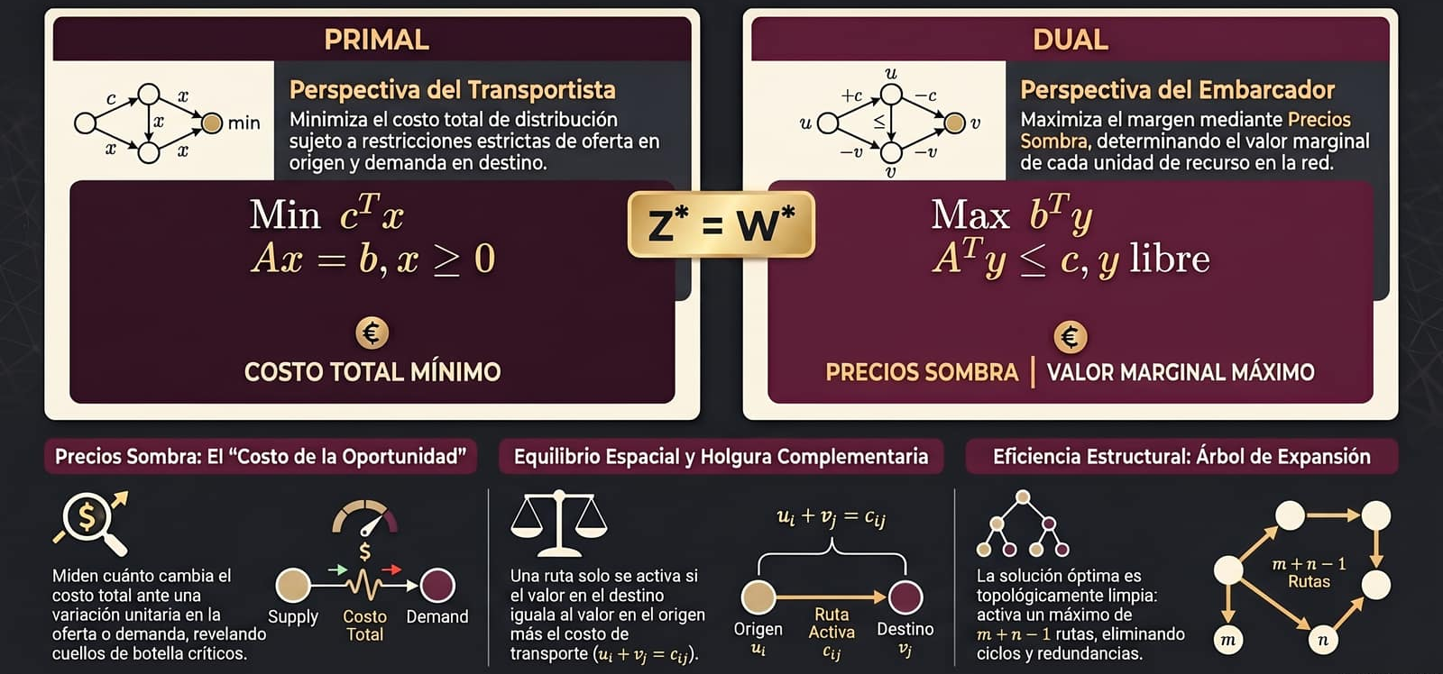
INFOTEC · M.C.D.I. · Matemáticas 2026-1
SECCION 2
08. Formulación del Modelo Dual
Maximizar W = Σⱼ bⱼVⱼ − Σᵢ aᵢUᵢ
Sujeto a: Vⱼ − Uᵢ ≤ cᵢⱼ ∀i,j
Uᵢ, Vⱼ irrestrictas en signo.
Uᵢ = Precio en origen i | Vⱼ = Precio en destino j.
Variables duales = Precios Sombra del sistema.
Teorema de Holgura: x*ᵢⱼ · (cᵢⱼ − V*ⱼ + U*ᵢ) = 0
PUNTO FUNDAMENTAL
Ruta Activa (x*ᵢⱼ > 0): V*ⱼ − U*ᵢ = cᵢⱼ → equilibrio de mercado perfecto. Ruta Deficitaria (V*ⱼ − U*ᵢ < cᵢⱼ): x*ᵢⱼ = 0 → ruta descartada por el embarcador.
M.C.D.I.
— 7 / 20 —
Equipo 5

Slide 9
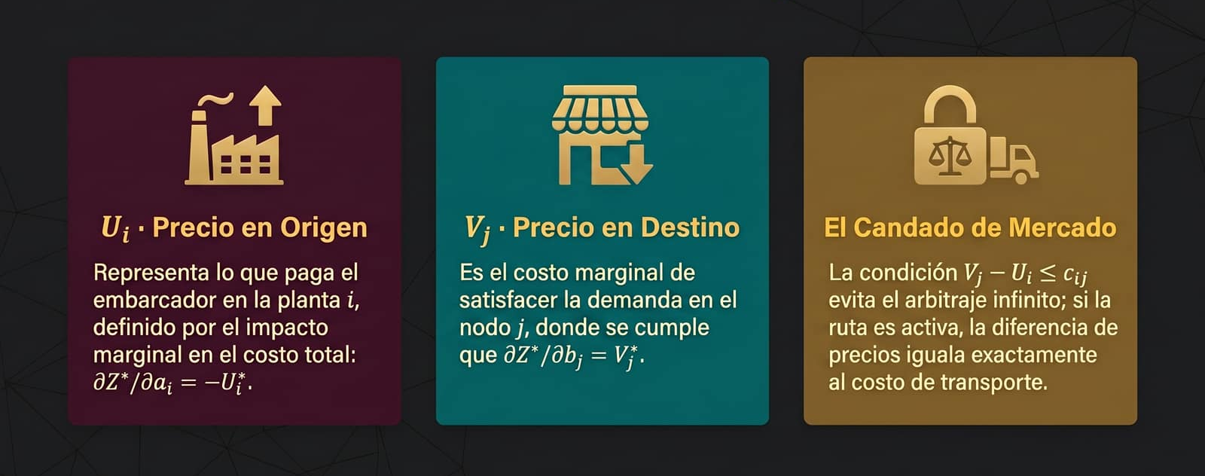
INFOTEC · M.C.D.I. · Matemáticas 2026-1
SECCION 2
09. Interpretación Económica: El Embarcador
Mientras el primal minimiza costos logísticos, el dual adopta la perspectiva del embarcador.
Uᵢ · Precio en Origen: lo que paga el embarcador por adquirir la mercancía en la planta i.
Mide el impacto marginal: ∂Z*/∂aᵢ = −U*ᵢ
Vⱼ · Precio en Destino: a lo que vende en el mercado j. Costo marginal de una unidad más de demanda.
∂Z*/∂bⱼ = V*ⱼ
Candado de Mercado: Vⱼ − Uᵢ ≤ cᵢⱼ evita arbitraje infinito: la diferencia precio venta–compra no puede superar el flete.
PUNTO FUNDAMENTAL
La dualidad revela que la red de transporte es un sistema de arbitraje en equilibrio: cada nodo tiene un precio sombra que cuantifica su valor marginal.
M.C.D.I.
— 8 / 20 —
Equipo 5

Slide 10
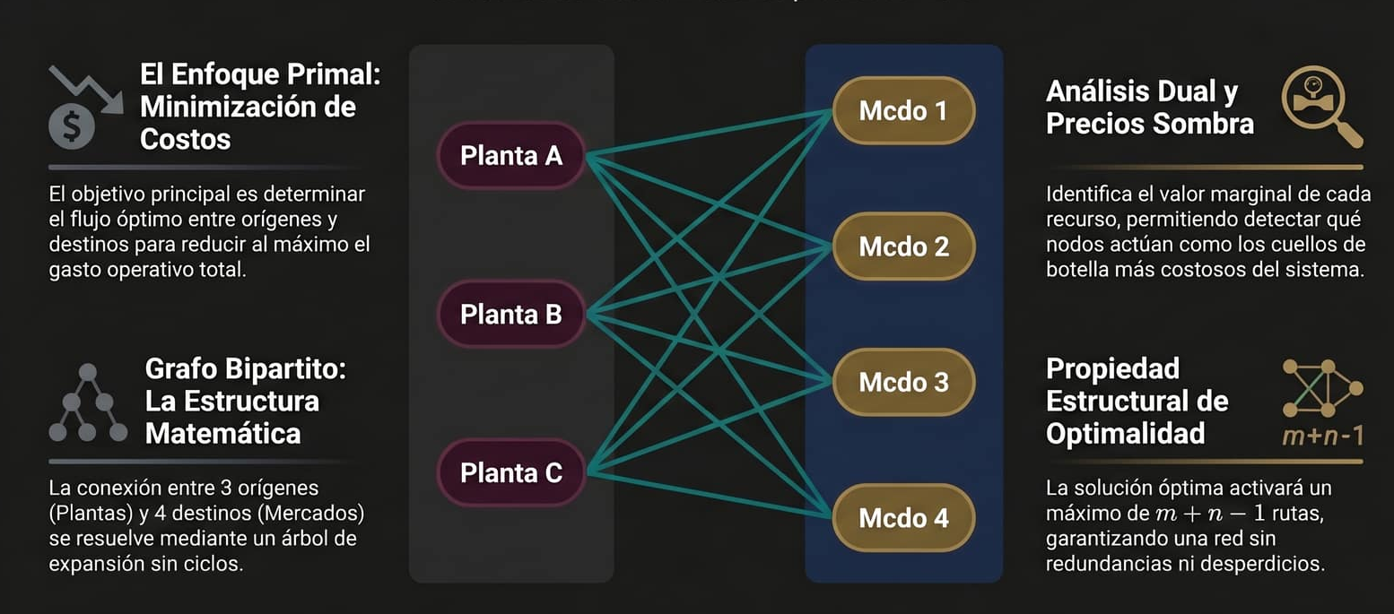
INFOTEC · M.C.D.I. · Matemáticas 2026-1
SECCION 2
10. Representación Topológica: Grafos Bipartitos
Grafo Bipartito Dirigido G = (V, E).
Vértices (V): divididos en S (orígenes) y D (destinos). Divergencia positiva +aᵢ en S y negativa −bⱼ en D.
Aristas (E): conectan únicamente nodos S↔D. Representan las rutas posibles (variables xᵢⱼ).
Equivalencia: cada variable de decisión xᵢⱼ ≡ una arista topológica (i,j) del grafo.
PUNTO FUNDAMENTAL
La estructura bipartita garantiza que la matriz de restricciones sea totalmente unimodular, asegurando soluciones enteras sin MILP.
M.C.D.I.
— 9 / 20 —
Equipo 5

Slide 11
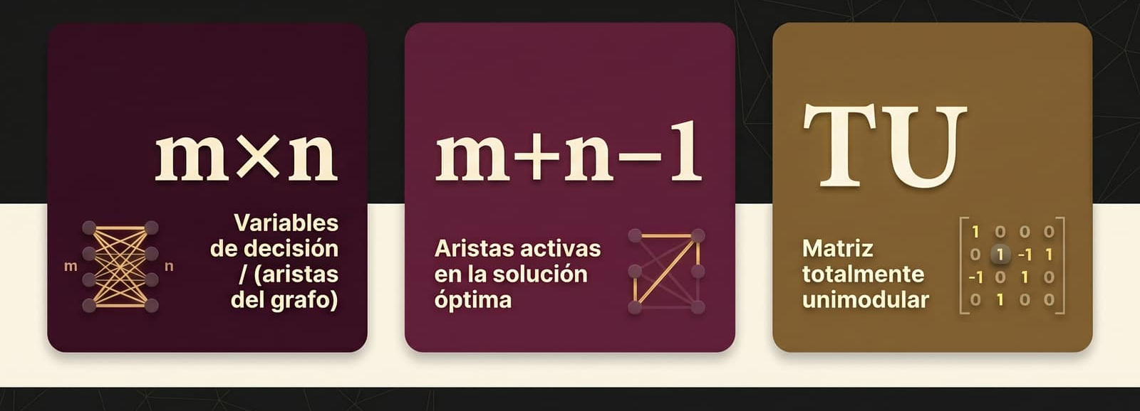
INFOTEC · M.C.D.I. · Matemáticas 2026-1
SECCION 2
11. Propiedades Estructurales e Implementación
m×n Variables de decisión (aristas del grafo).
m+n−1 Aristas activas en la solución óptima.
TU: Matriz totalmente unimodular. Todos sus subdeterminantes son 0, +1 o −1.
Árbol de Expansión: la solución óptima activa exactamente m+n−1 aristas formando un árbol libre de ciclos.
Unimodularidad garantiza flujos enteros sin programación entera explícita.
Implementación: PuLP (solver CBC) extrae flujos xᵢⱼ y precios sombra (π). NetworkX renderiza el grafo.
PUNTO FUNDAMENTAL
Código: modelo.constraints['Oferta_i'].pi → U*ᵢ modelo.constraints['Demanda_j'].pi → V*ⱼ nx.DiGraph() → nx.bipartite_layout(G, origenes)
M.C.D.I.
— 10 / 20 —
Equipo 5

Slide 12
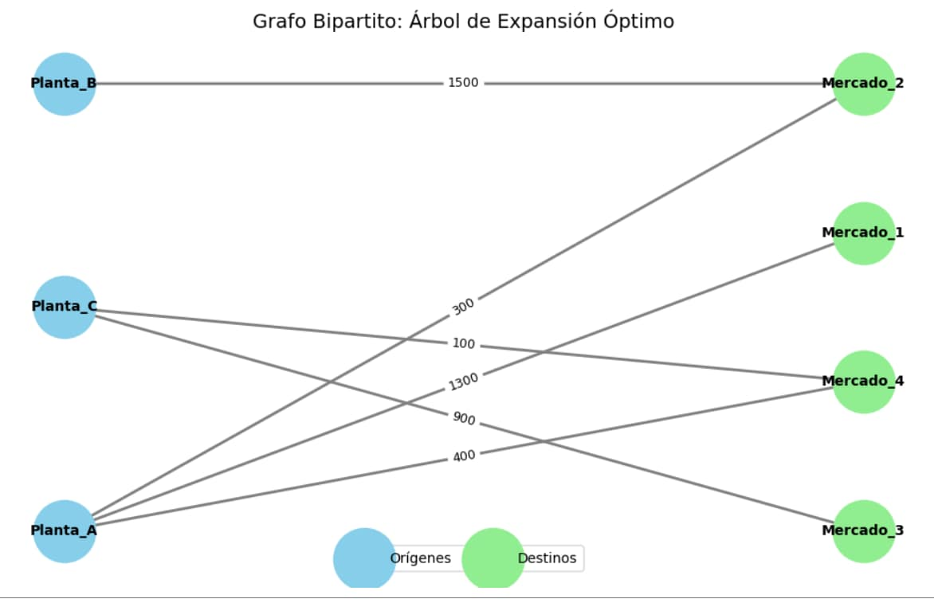
INFOTEC · M.C.D.I. · Matemáticas 2026-1
SECCION 2
12. Implementación Computacional en Python
# Extracción analítica de Precios Sombra (Multiplicadores de Lagrange) U_i = modelo.constraints[f'Oferta_{i}'].pi V_j = modelo.constraints[f'Demanda_{j}'].pi
# Filtrado de rutas deficitarias (Holgura Complementaria) if flujo > 0: G.add_edge(u, v, weight=flujo)
# Renderización topológica pos = nx.bipartite_layout(G, origenes)
Costo Óptimo Total (Z*): $47,700.00
--- FLUJOS ÓPTIMOS (Aristas Activas) ---
Planta_A -> Mercado_1: 1300.0 unidades
Planta_A -> Mercado_2: 300.0 unidades
Planta_A -> Mercado_4: 400.0 unidades
Planta_B -> Mercado_2: 1500.0 unidades
Planta_C -> Mercado_3: 900.0 unidades
Planta_C -> Mercado_4: 100.0 unidades
--- PRECIOS SOMBRA (U_i y V_j) ---
U_i para Planta_A: 10.0
U_i para Planta_B: 5.0
U_i para Planta_C: 12.0
V_j para Mercado_1: 0.0
V_j para Mercado_2: 5.0
V_j para Mercado_3: -2.0
V_j para Mercado_4: 2.0
M.C.D.I.
— 10 / 20 —
Equipo 5

Slide 13
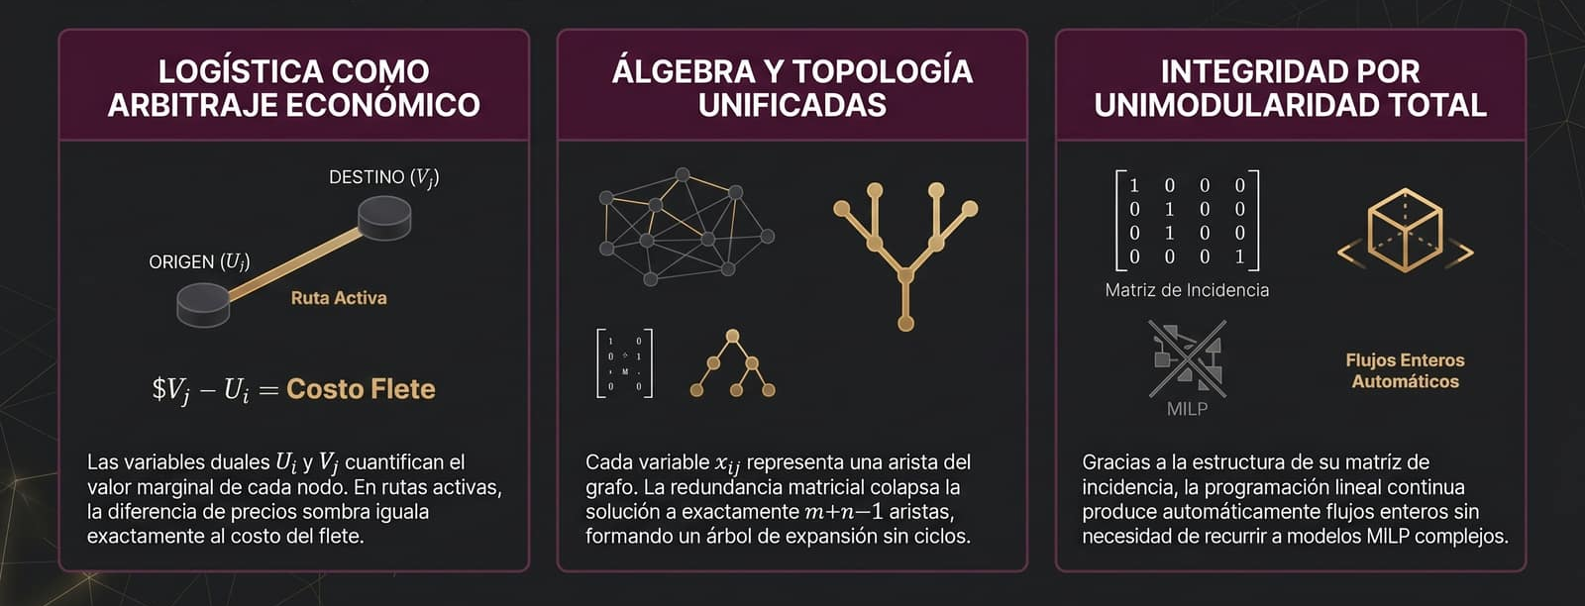
INFOTEC · M.C.D.I. · Matemáticas 2026-1
SECCION 2
13. Conclusiones de la Sección y Análisis Estructural
M.C.D.I.
— 10 / 20 —
Equipo 5

Slide 14

INFOTEC · M.C.D.I. · Matemáticas 2026-1
SECCION 3
14. Ejemplo 1: Mercado Libre — Buen Fin 2026
•El Problema: Mercado Libre necesita distribuir 120 lotes de iPhone 18 desde 3 Mega Centros hacia 5 ciudades destino antes del Buen Fin.
•La Restricción: La oferta empata exactamente con la demanda requerida (Problema Balanceado).
•El Objetivo: Determinar cuántos lotes enviar por cada ruta para garantizar el 100% de abasto incurriendo en el costo de flete más bajo posible.
Oferta: 120 Lotes
Mega centros de distribución
1. Cuautitlan Izcalli: 40
2. Monterrey: 35
3. Guadalajara: 45
Demanda: 120 Lotes
Centro Ultima Milla
1. Tijuana 20
2. Puebla 25
3. Querétaro 30
4. Mérida 15
5. Hermosillo 30
M.C.D.I.
— 11 / 20 —
Equipo 5

Slide 15
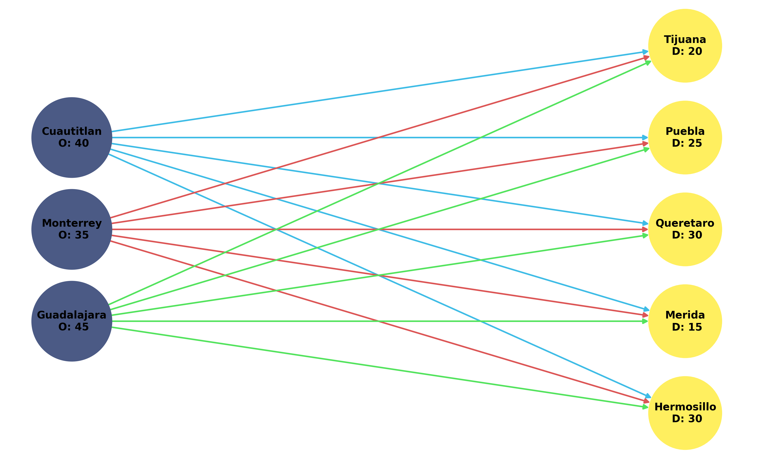
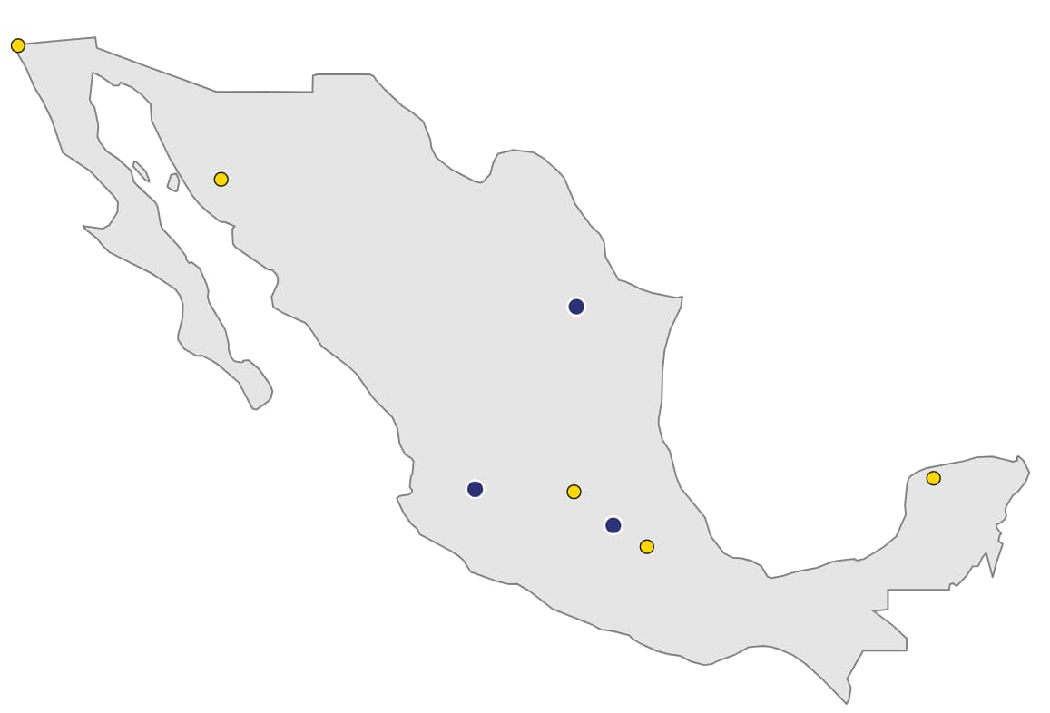
INFOTEC · M.C.D.I. · Matemáticas 2026-1
SECCION 3
15. Topología de la Red — 15 Variables de Decisión
Grafo Bipartito:
15 Rutas Posibles = 15 Variables de Decisión
Máximo de m + n - 1 rutas ≠ 0 (3 + 5 - 1 = 7)
m = 3
n = 5
M.C.D.I.
M.C.D.I.
— 12 / 20 —
— 12 / 20 —
Equipo 5
Equipo 5

Slide 16
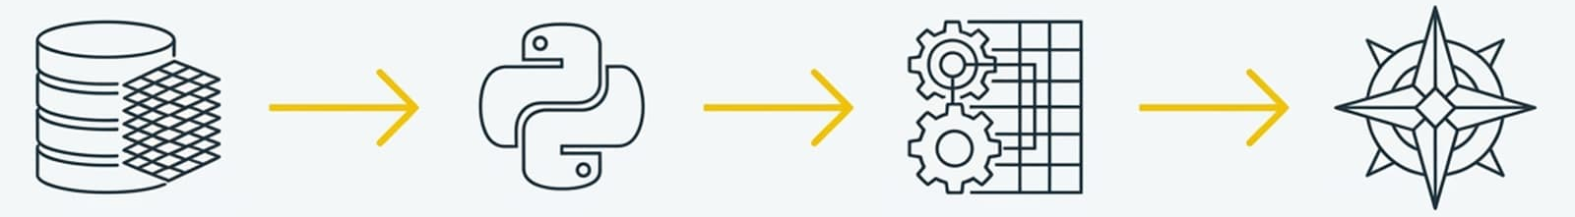

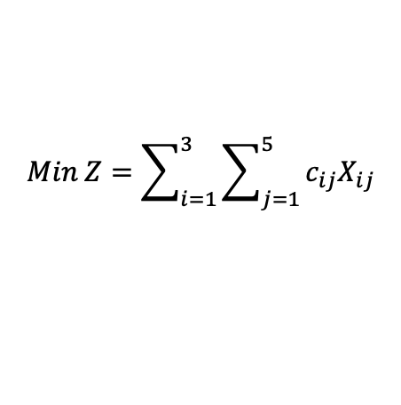
INFOTEC · M.C.D.I. · Matemáticas 2026-1
SECCION 3
16. Flujo de Solución: Optimización
Solver
Algoritmo Branch & Bound
Matriz de costos $c_{ij}$
Librería PuLP
Optimo Global Z
Matriz 3x5 de costo por ruta
Modelador de optimización lineal que interactúa con solvers como CBC o GLPK
Restricciones:
Disponibilidad en Mega Centros
Requerimientos en el destino
No negatividad
Variables enteras
$$Min Z=\sum_{i=1}^{3}{\sum_{j=1}^{5}{c_{ij}X_{ij}}}$$
M.C.D.I.
— 13 / 20 —
Equipo 5

Slide 17

INFOTEC · M.C.D.I. · Matemáticas 2026-1
SECCION 3
17. Análisis Primal: Resultados de Optimización
TIJ
$171,500
MXN
ÓPTIMO GLOBAL Z
5 Lotes
Costo mínimo distribución 120 lotes iPhone 18
HMO
30 Lotes
6/15
15 Lotes
MTY
rutas activas
REDUCCIÓN DE RED
6 rutas activas
30 Lotes
QRO
GDL
CDMX
15 Lotes
MER
9
25 Lotes
PUE
rutas descartadas
REDUCCIÓN DE RED
$$X_{ij}=0$$
M.C.D.I.
— 14 / 20 —
Equipo 5

Slide 18
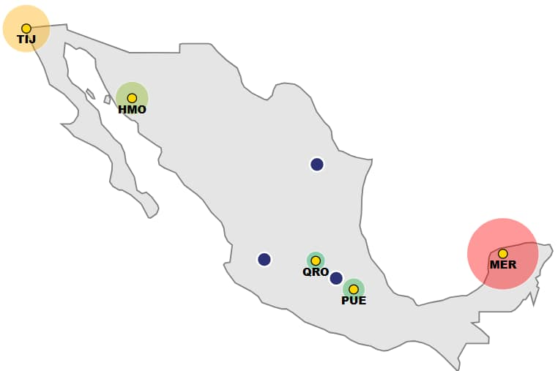

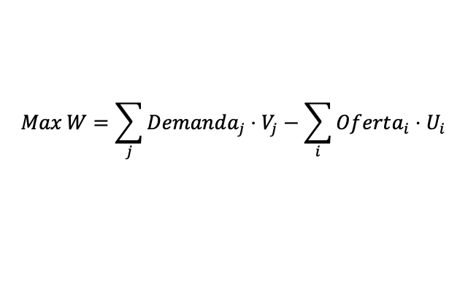
INFOTEC · M.C.D.I. · Matemáticas 2026-1
SECCION 3
18. Análisis Dual: ¿Dónde Invertir Mañana?
Algoritmo Simplex
$$Max W=\sum_{j}{Demanda_{j}}⋅V_{j}−\sum_{i}{Oferta_{i}}⋅U_{i}$$
$$V_{j}−U_{i}≤c_{ij}$$
Mérida es el "cuello de botella económico". Si Mercado Libre quiere optimizar su red a futuro, debe abrir un Mega Centro en el sureste.
Precio sombra por lote (MXN)
$-200
$1,350
$2,700
M.C.D.I.
— 15 / 20 —
Equipo 5

Slide 19
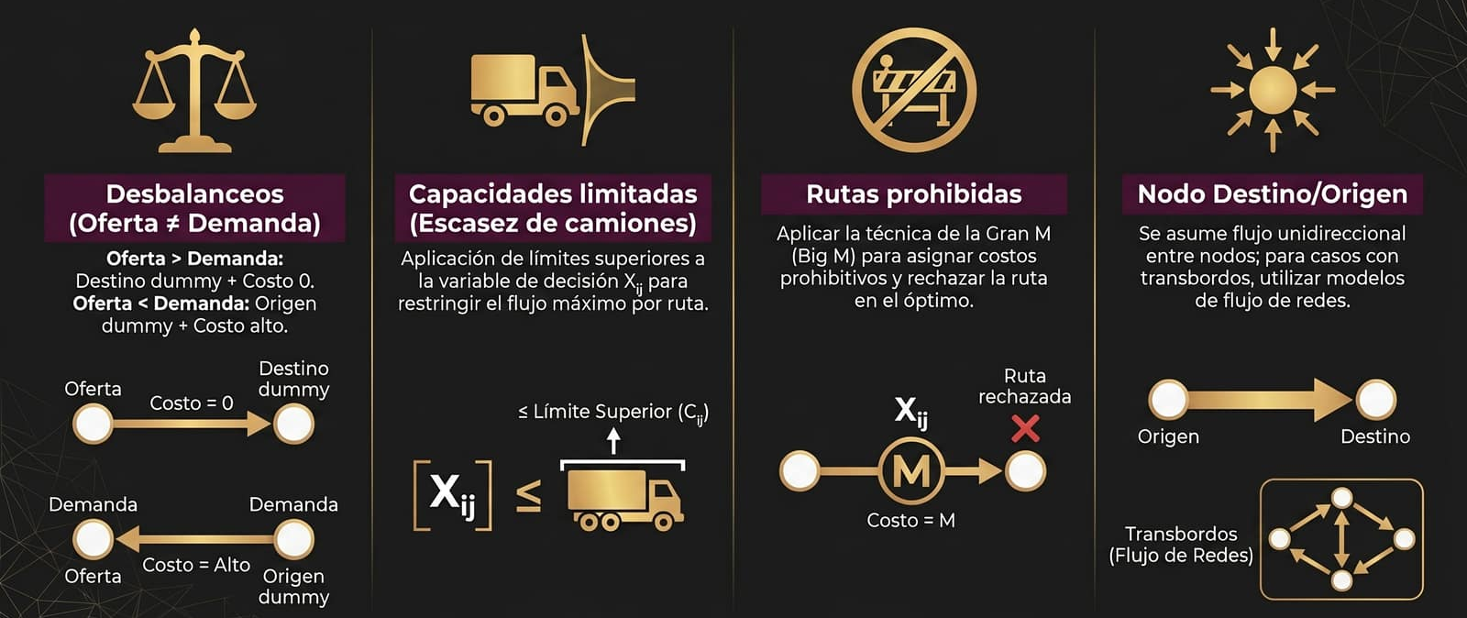
INFOTEC · M.C.D.I. · Matemáticas 2026-1
SECCION 3
19. Escalabilidad y límites del modelo
M.C.D.I.
— 15 / 20 —
Equipo 5

Slide 20
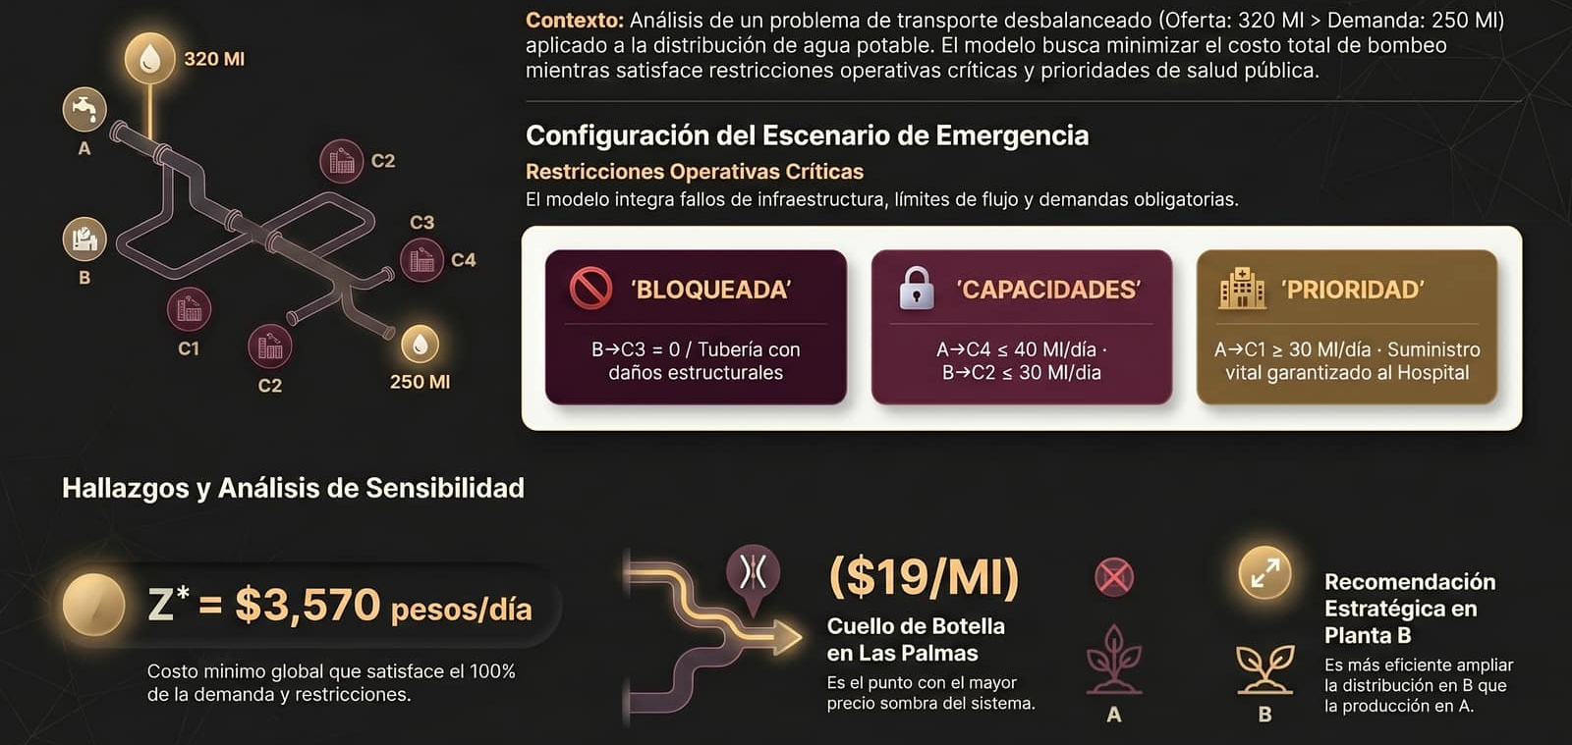
INFOTEC · M.C.D.I. · Matemáticas 2026-1
SECCION 4
20. Ejemplo 2: Distribución de Agua en Emergencia
M.C.D.I.
— 16 / 20 —
Equipo 5

Slide 21
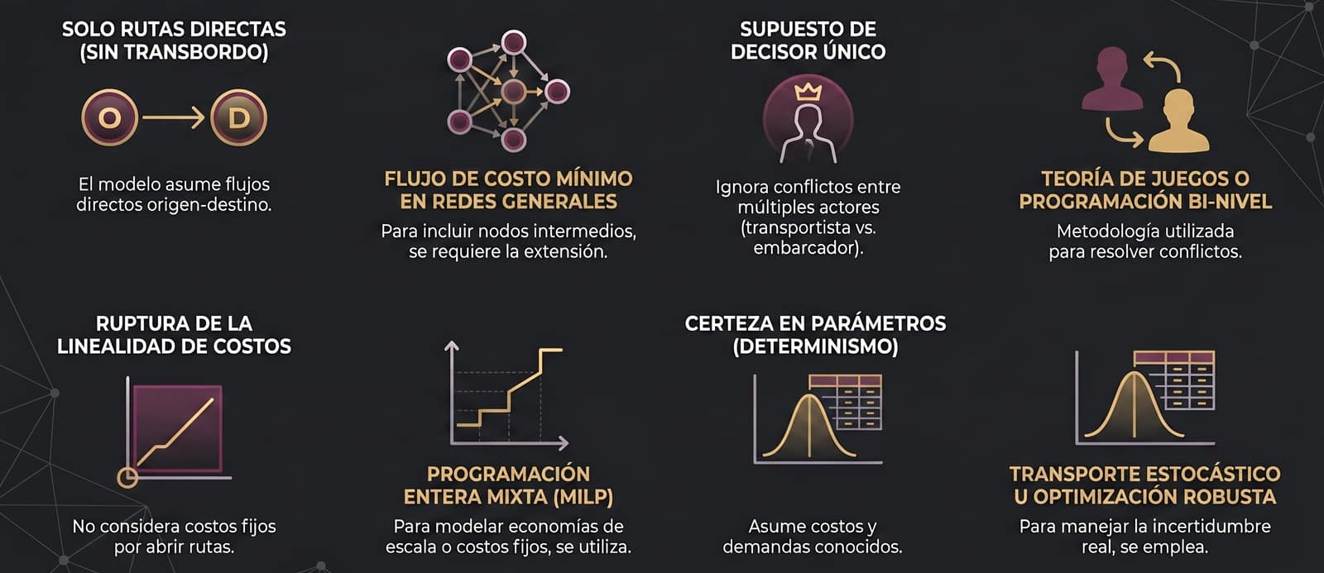
INFOTEC · M.C.D.I. · Matemáticas 2026-1
SECCION 4
21. Limitaciones del Modelo Clásico
M.C.D.I.
— 17 / 20 —
Equipo 5

Slide 22
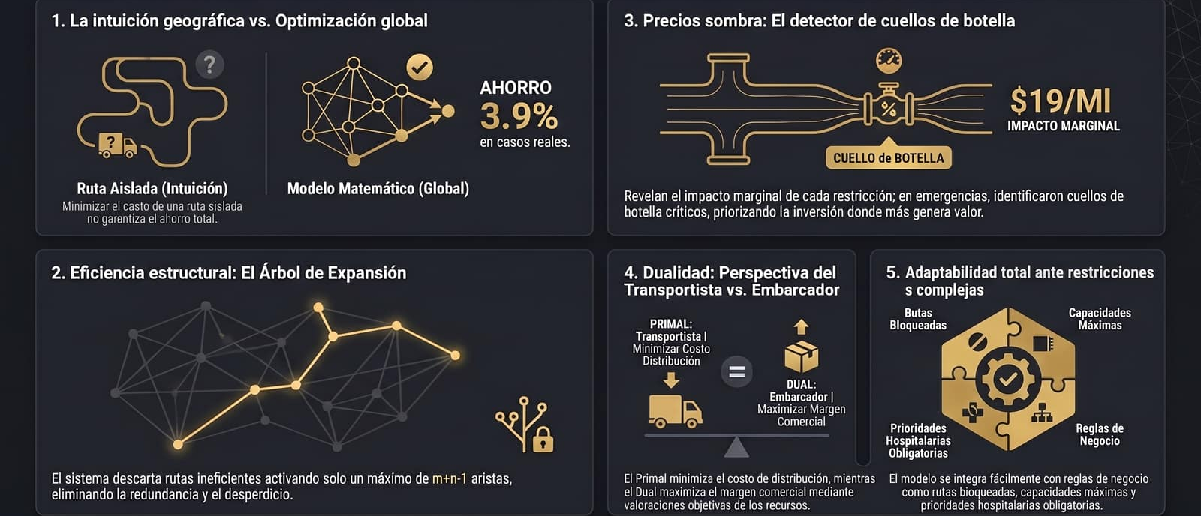
SECCION 4
22. Conclusiones Generales
M.C.D.I.
— 19 / 20 —
Equipo 5

Slide 23

CIERRE
23. Repositorio y Cierre
EQUIPO
REPOSITORIO
Sección 1. Andres Rangel
Sección 2. Santiago Mendoza
Sección 3. David Rodriguez
Sección 4. Bryan Rodriguez
github.com/vryahn/mcdi-matematicas-eq5-problema-transporte
¡ Gracias !
M.C.D.I.
— 20 / 20 —
Equipo 5

